Slide 1
HTML
HyperText Markup Language
Inleiding: zie aparte ppt (goede website?)

Slide 2
Inleiding
Met HTML maak je je eigen websites
Veel tools om je te helpen websites aan te maken zonder dat je eigenlijk HTML moet kennen (vbn?), maar handig is toch de basis te kennen! Eveneens kun je dan ‘propere’, meer leesbare code schrijven.
Laatste versie: HTML5 (vorige versie: xHTML, volgende versie: https://www.quora.com/Will-HTML6-and-CSS4-release-soon en https://rachelandrew.co.uk/archives/2016/09/13/why-there-is-no-css4-explaining-css-levels/
Cursus online: http://www.w3schools.com/html
Veel voorbeelden: http://www.w3schools.com/html/html_examples.asp
NU: RWD = responsive web design of mobile first webdesign en RWD = tautologie!!!
Bijkomende mogelijkheden:
CMS: Wordpress, Joomla, Drupal
RWD-framework gebruiken vb. Bootstrap
Zelf veel uitproberen!

Slide 3
Eerste voorbeeld
<!DOCTYPE html> <html> <body> <h1>mijn eerste heading</h1> <p>mijn eerste paragraaf</p> </body> </html>
http://www.w3schools.com/html/tryit.asp?filename=tryhtml_intro
<…> = een tag
DOCTYPE: geeft het document type aan, hier HTML5
De tekst tussen <html> en </html> beschrijft de webpagina
De tekst tussen <body> en </body> is de zichtbare webinhoud
De tekst tussen <h1> en </h1> wordt weergegeven als een heading
De tekst tussen <p> en </p> wordt weergegeven als een paragraaf

Slide 4
Webbrowser
Gebruikt om HTML-documenten te lezen en te tonen als webpagina’s.
Toont geen HTML-tags maar gebruikt de tags om te inhoud van de pagina te interpreteren Wel paginabron/element inspecteren bekijken mogelijk!
Let op: een HTML-pagina kan er anders uitzien in verschillende browsers (kan problemen geven)

Slide 5
Editors
WYSIWYG versus CODE: https://nl.wikipedia.org/wiki/Wysiwyg
WIJ: Notepad++
Adobe Dreamweaver
Visual Studio Community (2015)
Microsoft Expression Web
Codepen.io
Git / Github
Mobirise
CSSSlider
Website x5 Free
Brackets
CoffeeCup HTML Editor
UltraEdit
https://www.weebly.com/
http://nl.wix.com/
…

Slide 6
Werkwijze
Typ je HTML-code in editor
Bewaar het document als .html ( of .htm via DOS)
Bekijk het document in je webbrowser

Slide 7
Tags
HTML-documenten bevatten tags en gewone tekst
Een markup language is een set van markup tags:
Zijn sleutelwoorden (tag namen) omgeven door driehoekige haakjes
Hebben meestal een begin- en een eindtag (eindtag wordt voorafgegaan door een slash) bv. <b> en </b>
Syntax: <tagname>inhoud</tagname>
Voorbeeld: <p> Dit is een paragraaf </p>
HTML-tags overzicht: http://www.w3schools.com/tags/default.asp

Slide 8
Simpele tags
Commentaar: <!--Dit is commentaar -->
<b> Vet </b>
<i> Schuin </i>
<h2> Heading </h2>
<p> Eerste paragraaf</p>
<br > (opgelet: geen eindtag)

Slide 9
Afbeelding
<img src="smiley.gif" alt="Smiley” width="42" height="42" >
https://www.w3schools.com/tags/tryit.asp?filename=tryhtml_image_test
Attributen: zie volgende dia

Slide 10
Attributen
HTML-tags kunnen attributen hebben
Attributen geven bijkomende info over een tag
Attributen worden bij de begintag geplaatst
Ze worden voorgesteld in naam/waarde paren nl. Naam="waarde"

Slide 11
Link tag
<a href="https://www.w3schools.com">This is a link</a> http://www.w3schools.com/html/tryit.asp?filename=tryhtml_basic_link
Bijkomend attribuut: target
Nieuwe tab/browser <a href=http://www.w3schools.com target=“_blank”>This is a link</a>
In een bepaald deel van de website <a href=http://www.w3schools.com target=“inhoud”>This is a link</a> waarbij inhoud de naam gegeven is voor een iframe (zie later)
Link en afbeelding gecombineerd: <a target="_blank" href="https://www.facebook.com/ ScholengroepSintRembert "><img src="facebook.jpg" alt=“”></a> zie eigen voorbeeld

Slide 12
Head tag
<!DOCTYPE html> <html> <head>
<title> titel</title>
<link rel="stylesheet" type="text/css" href="mystyle.css">
<meta name="keywords" content="HTML, CSS, XML, XHTML, JavaScript">
<script> document.write("Hello World!") </script>
</head> <body> inhoud
</body> </html>

Slide 13
Regels bij voorkeur:
Alle elementen moeten gesloten worden
Incorrect: <p>Dit is een paragraaf.<p>Dit is nog een paragraaf.
Correct: <p>Dit is een paragraaf.</p><p>Dit is nog een paragraaf.</p>
Elementen moeten correct genest worden
Incorrect: <b><i>Dit is tekst met nadruk.</b></i>
Correct: <b><i>Dit is tekst met nadruk.</i></b>
Attribuutwaarden moeten tussen aanhalingstekens
Incorrect: <td rowspan=3>
Correct: <td rowspan="3">
Alle elementen en attributen moeten met kleine letters geschreven worden
Incorrect: <BODY><P ID="iets">Wikipedia</P></BODY>
Correct: <body><p id="iets">Wikipedia</p></body>

Slide 14
Tabel
Een tabel bestaat uit rijen (<tr> table row) en iedere rij is ingedeeld in cellen (<td> table data). Eventueel kan er ook een hoofd (<th> table heading) voorkomen (wordt meestal vet en gecentreerd weergegeven)
<table> <tr> <th>Header 1</th> <th>Header 2</th> </tr> <tr> <td>row 1, cell 1</td> <td>row 1, cell 2</td> </tr> <tr> <td>row 2, cell 1</td> <td>row 2, cell 2</td> </tr> </table> http://www.w3schools.com/html/tryit.asp?filename=tryhtml_table_border (border in table-tag niet lang meer ondersteund dus gebruik CSS)

Slide 15
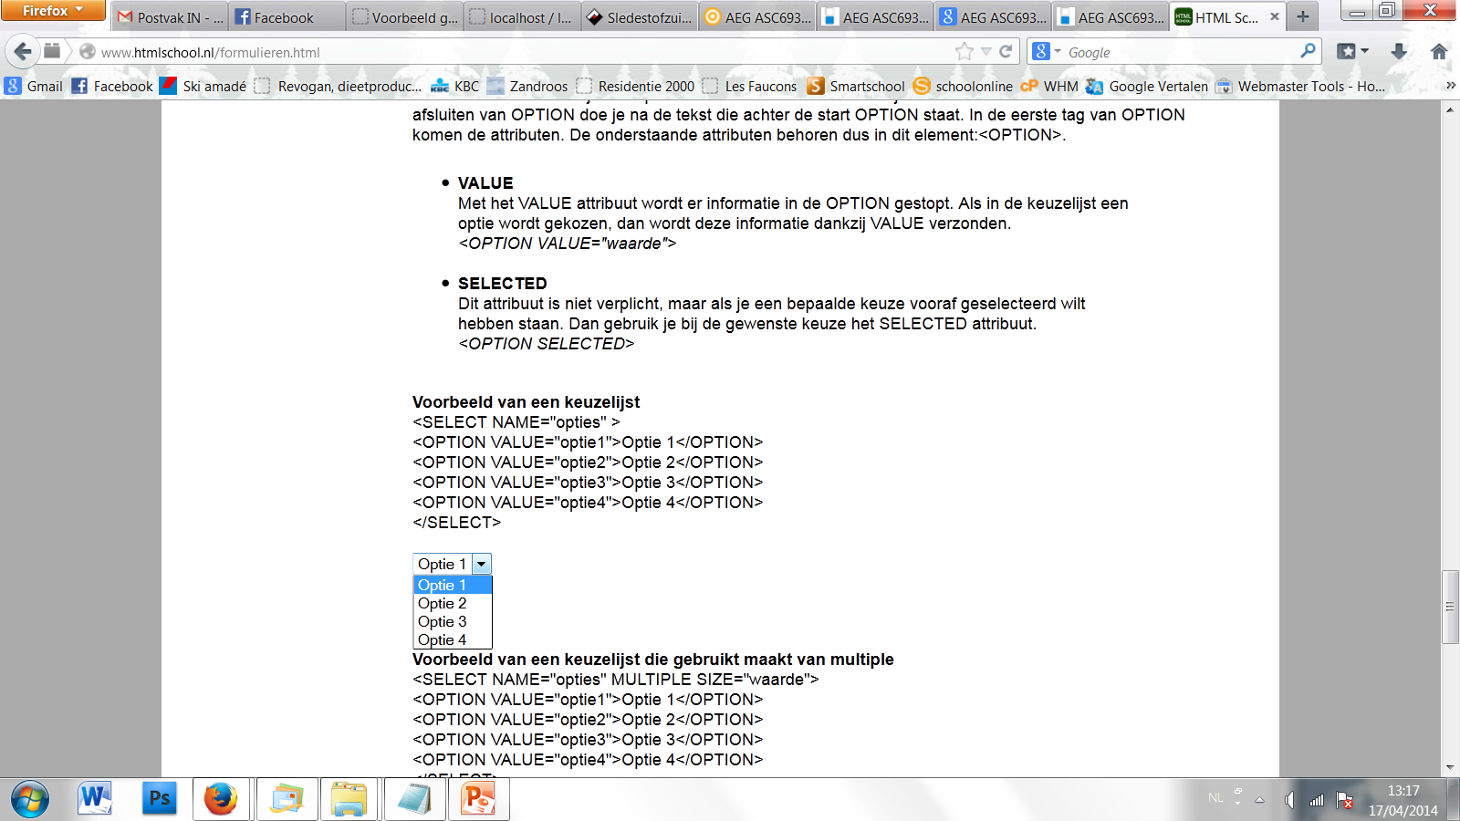
Voorbeeld keuzelijst
<select name=“opties”>
<option value=“optie1”> Optie1 </option>
<option value=“optie2”> Optie2 </option>
<option value=“optie3”> Optie3 </option>
<option value=“optie4”> Optie4 </option>
</select>
Let op voor later… select en option best allebei in opnemen. Select in HTML-code en option in PHP-code werkt meestal NIET!

Slide 16
Lijst
Ongeordend: <ul> <li>Coffee</li> <li>Milk</li> </ul> Geeft:
Coffee
Milk
Geordend: <ol> <li>Coffee</li> <li>Milk</li> </ol> Geeft:
Coffee
Milk

Slide 17
Labo
Maak een webpagina over je hobby.
Gebruik Kladblok++ om een nieuwe pagina index.html aan te maken. Voorzie zeker een afbeelding, een link, een tabel, een lijst en een keuzelijst.
Test de pagina in je browser.
<!DOCTYPE html> <html> <head>
<title> Hobby </title>
</head> <body> inhoud komt hier
</body> </html>

Slide 18
CSS (zie later uitgebreid)
= Cascading style sheets
Kan toegevoegd worden aan HTML op 3 manieren:
Inline: via het attribuut style in tags <h2 style="background-color:red;">This is a heading</h2> <p style="font-family:arial;color:red;font-size:10em;">paragraaf</p> <h1 style="text-align:center;">Center-aligned heading</h1>
Intern: via de tag <style> in de <head> sectie <head> <style type="text/css"> body {background-color:yellow;} p {color:blue;} </style> </head>
Extern: via een extern CSS-bestand (voor meerdere webpagina’s) <head> <link rel="stylesheet" type="text/css" href="mystyle.css"> </head>

Slide 19
CSS voorbeeld
<!DOCTYPE html>
<html>
<body style="background-color:PowderBlue;">
<h1>voorbeeld</h1>
<p style="font-family:verdana;">
Deze tekst is in Verdana </p>
</body>
</html>
Voorbeelden zie: http://www.w3schools.com/html/html_styles.asp

Slide 20
Blok
<DIV>:
Groeperen, een container van/voor HTML-tags
Geen speciale betekenis behalve dat een line break voor en na wordt weergegeven
Veel gebruikte attributen zijn style, class en id
Tesamen met CSS kan een style attribuut gebruikt worden
Voor document lay-out (ipv. tabellen te gebruiken) voorbeeld: zie volgende dia
<SPAN>: NIET KENNEN

Slide 21
Voorbeeld <div>
<body>
<div id="container" style="width:100%">
<h1 style="margin-bottom:0;">Main Title of Web Page</h1>
<div id=“opsomming" style="background-color:#FFD700;height:50em;width:25em;float:left;">
<b>Opsomming</b><br>
HTML<br>
CSS<br>
JavaScript
</div>
<div id="content" style="background-color:#EEEEEE;height:50em;width:25em;float:left;">
Hier staat de inhoud
</div>
</div>
</body>
-> header en footer hoogte geregeld door de grootte van het lettertype
-> id is een unieke identificatie van een element (oa. gebruikt in CSS, Javascript…)

Slide 22
Nieuwe tags in HTML5
Meest interessant nieuwe:
Semantische: <header>, <footer>, <nav>, <article> en <section> LET OP: <head> is niet hetzelfde als <header>!!!
Grafische: <svg> en <canvas> http://www.w3schools.com/html/html5_svg.asp
Multimedia: <audio> en <video>
Formulier controle elementen: number, date, time, calendar en range

Slide 23
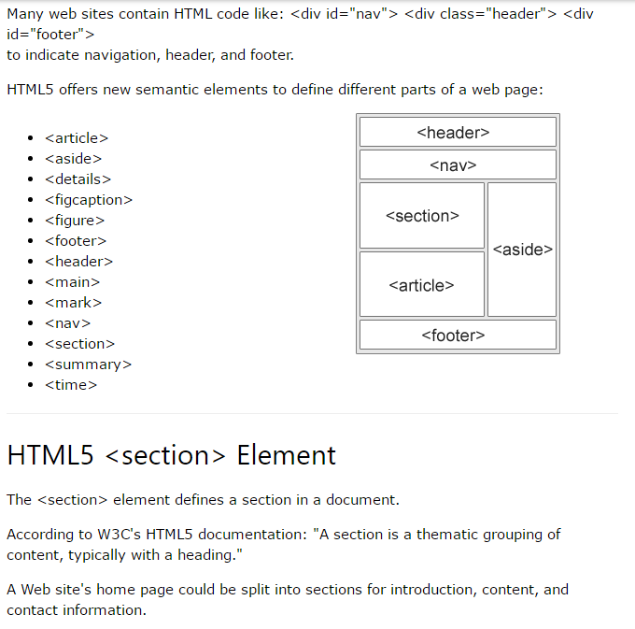
Belangrijk:

Slide 24
…
<header>
<div id=“logo”>logo bovenaan</div >
Titel
</header>
…
<section>
<article> artikel 1 </ article >
<article > artikel 2 </article >
<article > artikel 3 </article >
</section>
…

Slide 25
Verwijderde tags in HTML5
Element | Gebruik nu
<applet> | <object>
<basefont> | CSS
<big> | CSS
<center> | CSS
<font> | CSS
<frame>
<frameset>
<noframes>

Slide 26
Labo
Tesamen: Eerste voorbeeld met structuur website (semantische tags) en basis CSS https://www.w3schools.com/html/html5_semantic_elements.asp
Pas dit toe in je website voor je hobby

Slide 27
Formulier
Een formulier wordt gebruikt om gegevens naar een server door te sturen (zie volgend jaar PHP)
Een formulier kan input elementen bevatten zoals tekstvelden (type tekst, password, email), checkboxen, knoppen (speciale: submit, reset) …
Alignatie door tabel te gebruiken!

Slide 28
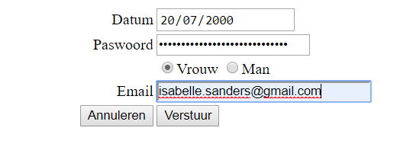

Slide 29
<form name="naam" id="naam" method="post" action=“vervolg.php">
<table width=100%>
<tr>
<td width="150" align="right">Datum</td>
<td><input name="datum" type="date"></td>
</tr>
<tr>
<td width="150" align="right">Paswoord</td>
<td><input name="paswoord" type="password"></td>
</tr>
<tr>
<td></td>
<td width="150">
<input type="radio" name= "geslacht" value="vrouw">Vrouw
<input type="radio" name= "geslacht" value="man">Man
</tr>
<tr>
<td width="150" align="right">Email</td>
<td><input name="email" type="email" size="30"></td>
</tr>
<tr>
<td width="150" align="right">
<input name="annuleren" type="reset" value="Annuleren"></td>
<td><input name="versturen" type="submit" value="Verstuur"></td>
</tr>
</table>
</form>

Slide 30
Kleur
Kleuren kunnen voorgesteld worden via:
hexadecimale notatie voor de rood, groen, blauw notatie (RGB) De laagste waarde is 0 (in HEX: 00). De hoogste waarde is 255 (in HEX: FF). Hexadecimale waardes worden weergegeven in 3 paren van 2 posities beginnend met een # teken
RGB-waarde zelf
Namen
Voorbeeld
Black #000000 rgb(0,0,0)
Red #FF0000 rgb(255,0,0)
Green #00FF00 rgb(0,255,0)
De 16 namen basiskleuren zijn: aqua, black, blue, fuchsia, gray, green, lime, maroon, navy, olive, purple, red, silver, teal, white, and yellow.
Zie https://www.w3schools.com/html/html_colors.asp

Slide 31
Pagina invoegen in pagina
Als je een bepaald deel van een pagina (vb. header, menu, footer…) wilt behouden en de rest van de pagina laat variëren, dan kun je:
Dat bepaald deel in iedere pagina steeds opnieuw opnemen
Anders te werk gaan: zie volgende dia

Slide 32
Pagina invoegen in pagina
In server-side scripting:
het vast deel in een include stoppen als je PHP gebruikt (include bestand) voordeel: gemeenschappelijke code op 1 plaats nadeel: pagina wordt ook hier volledig opnieuw geladen
ASP-master pagina gebruiken
In HTML een iframe gebruiken voordeel: enkel nieuw deel wordt ingeladen nadeel: iframes niet zo efficiënt in gebruik (vb. bij SEO = search engine optimization)
In HTML (Firefox gebruiken omdat standaard scripting daar op staat)
In de <head>: <script src="http://www.w3schools.com/lib/w3data.js"></script>
In de body bij een willekeurige tag: <nav w3-include-html="navigatie.html">
Op het einde van de body : <script> w3IncludeHTML(); </script> -> zorg ervoor dat scripts uitgevoerd worden (in Firefox meestal standaard)
andere zaken vb. Ajax gebruiken

Slide 33
Entiteit
Het is niet mogelijk om < en > te gebruiken in je tekst omdat er verwarring kan bestaan met tags Dit moet je vervangen door tekst of ASCII-code: &lt; of &#60; Tekst is gemakkelijker te onthouden maar niet alle browsers herkennen alle namen
Een veel voorkomend karakter is de non-breaking space &nbsp; Als je 10 spaties in je tekst typt, dan zal de browser er 9 verwijderen dus als je echt spaties wil, dan moet je de non-breaking space gebruiken
Nog andere: zie http://www.w3schools.com/html/html_entities.asp

Slide 34
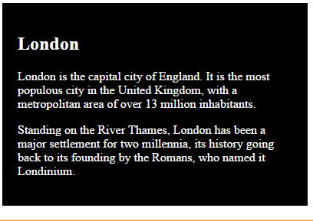
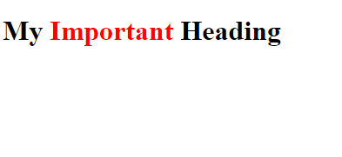
Onderscheid block en inline tags
Zie http://www.w3schools.com/html/html_blocks.asp
Van inline tags kun je in CSS een block element maken (via display: block) vb. <a> is standaard inline element en daar kun je geen hoogtes enzo op toepassen dus blockelement maken!

Slide 35


Slide 36
SEO = search engine optimalisation
SEO-analyse van de schoolwebsite:
Installeer het programma Screaming Frog
Laat jouw schoolwebsite analyseren door Screaming Frog
Interpreteer de resultaten… ☺
(Licht eventueel de webmaster in om de website aan te passen…)

Slide 37
Labo
Eerst lokaal maken: Pas de website over je hobby aan:
index.html: verwelkoming met navigatie (=startbestand)
foto.html: foto’s in een tabel
contact.html: formulier
Gebruik ALLE voorafgaande tags
Gebruik voor de 3 pagina’s de correcte semantische tags
Zorg ook voor een eenvoudige, ZELFGEMAAKTE lay-out ahv. enkele basis CSS-instructies inline, intern of een extern CSS-bestand. ⇨ Let op als je iets van de powerpoint kopieert: zorg ervoor dat het overal rechte aanhalingstekens zijn en geen krulaanhalingstekens

Slide 38
Labo
Opladen via Filezilla op sint-rembert of Infinity?

